Slide 1
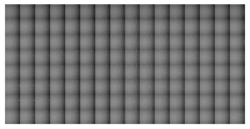
Background
Laue衍射扫描 (16X8)，2019年于浦项光源
问题：从Laue衍射扫描中找出晶粒分布

Slide 2
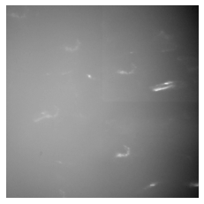
Background
传统做法
难点
由于采用的是疲劳失效的样，样品内部位错结构复杂
因此斑点形状不规则，很难得到衍射峰位置
拟合Laue斑点
标定Euler角
从Euler角分布得到晶粒分布

Slide 3
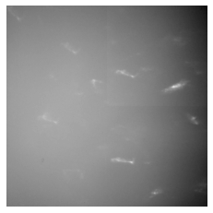
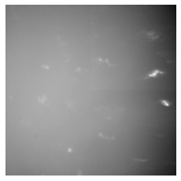
Background
基于机器学习的处理方式
数据降维
(Data reduction)
降低所需处理的数据量
减少数据噪声
非监督标记
(Unsupervised labeling)
很难两幅衍射图案是否属于同一晶粒
从图像提取特征判断

Slide 4
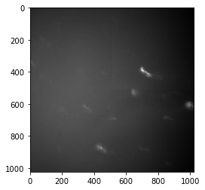
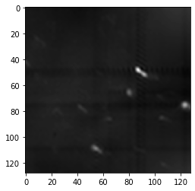
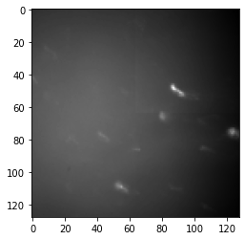
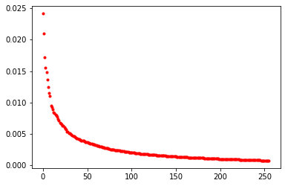
Data reduction
③ Discrete Cosine Transform
64×64
离散余弦变换（ Discrete Cosine Transform ）是离散Fourier变换的变体，区别在于其只包含实数，处理起来更方便；
利用离散余弦变换去除低频的背景噪声和高频的白噪声。
① 原始图像
1024×1024
② 像素合并
128×128
④ PCA
256 components

Slide 5
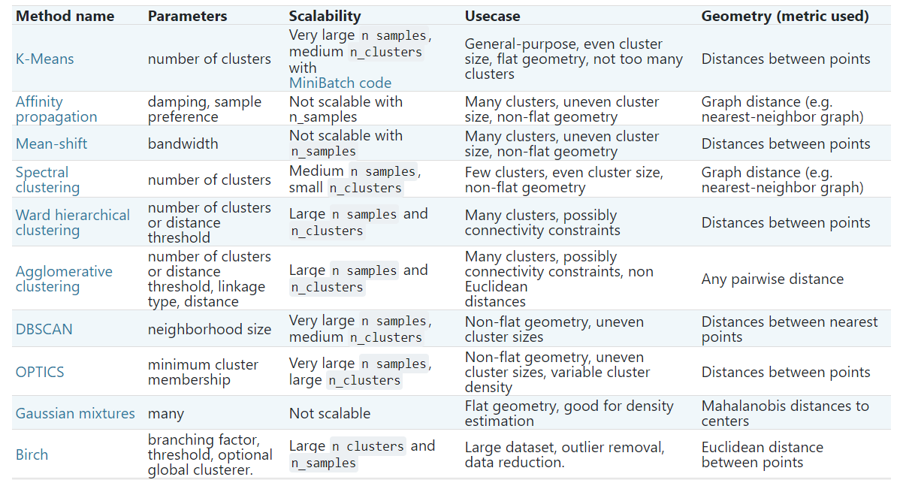
Clustering
Sklearn所提供的分类算法

Slide 6
Clustering
Affinity Propagation算法 vs. K-Means算法
无需输入类聚的数量，算法可以自动判断类聚的数量，但计算量太大
Agglomerative Clustering算法 vs. K-Means算法
利用像素之间的联系，可以提高计算效率和准确性

Slide 7
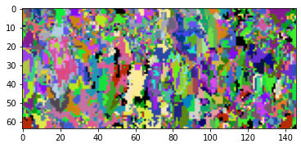
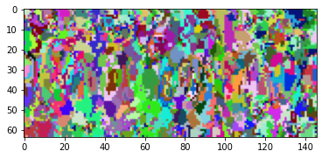
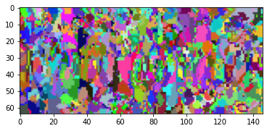
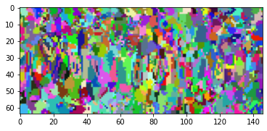
Clustering
Affinity Propagation
算法
n_{PCA}=4, n_{cluster}=109
n_{PCA}=8, n_{cluster}=247
n_{PCA}=12, n_{cluster}=369
n_{PCA}=16, n_{cluster}=487

Slide 8
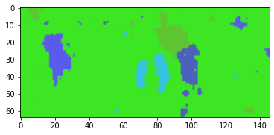
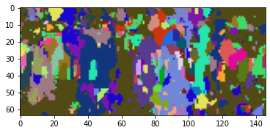
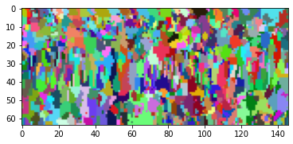
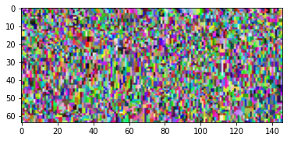
Clustering
K-Means算法
K = 5
K = 50
K = 500
K = 5000

Slide 9
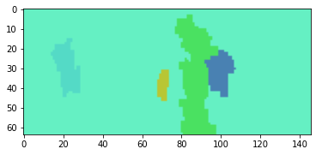
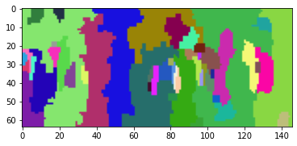
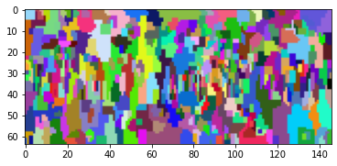
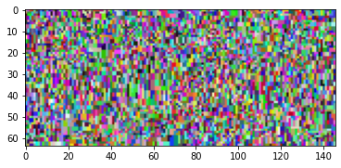
Clustering
Agglomerative Clustering算法
K = 5
K = 50
K = 500
K = 5000

